Slide 1
INTEGRACIÓN DE HERRAMIENTAS ABIERTAS Y PROPIETARIAS PARA LA IMPLEMENTACIÓN DE LA CAPACIDAD DE DETECCIÓN Y RESPUESTA
FACULTAD DE INGENIERÍA
CARRERA DE INGENIERÍA DE SISTEMAS
Alumno : Antonella Valeria Castro Jimenez
SEMINARIO DE INVESTIGACIÓN 1
2026-2

Slide 2

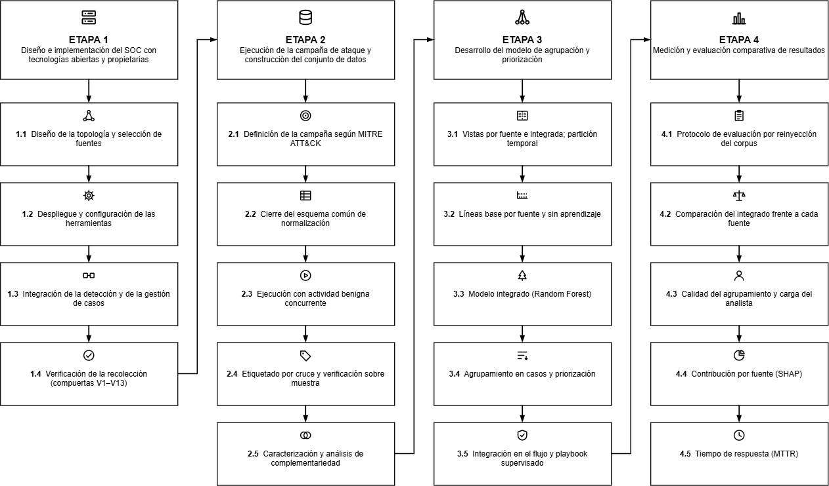
Metodología

Slide 3
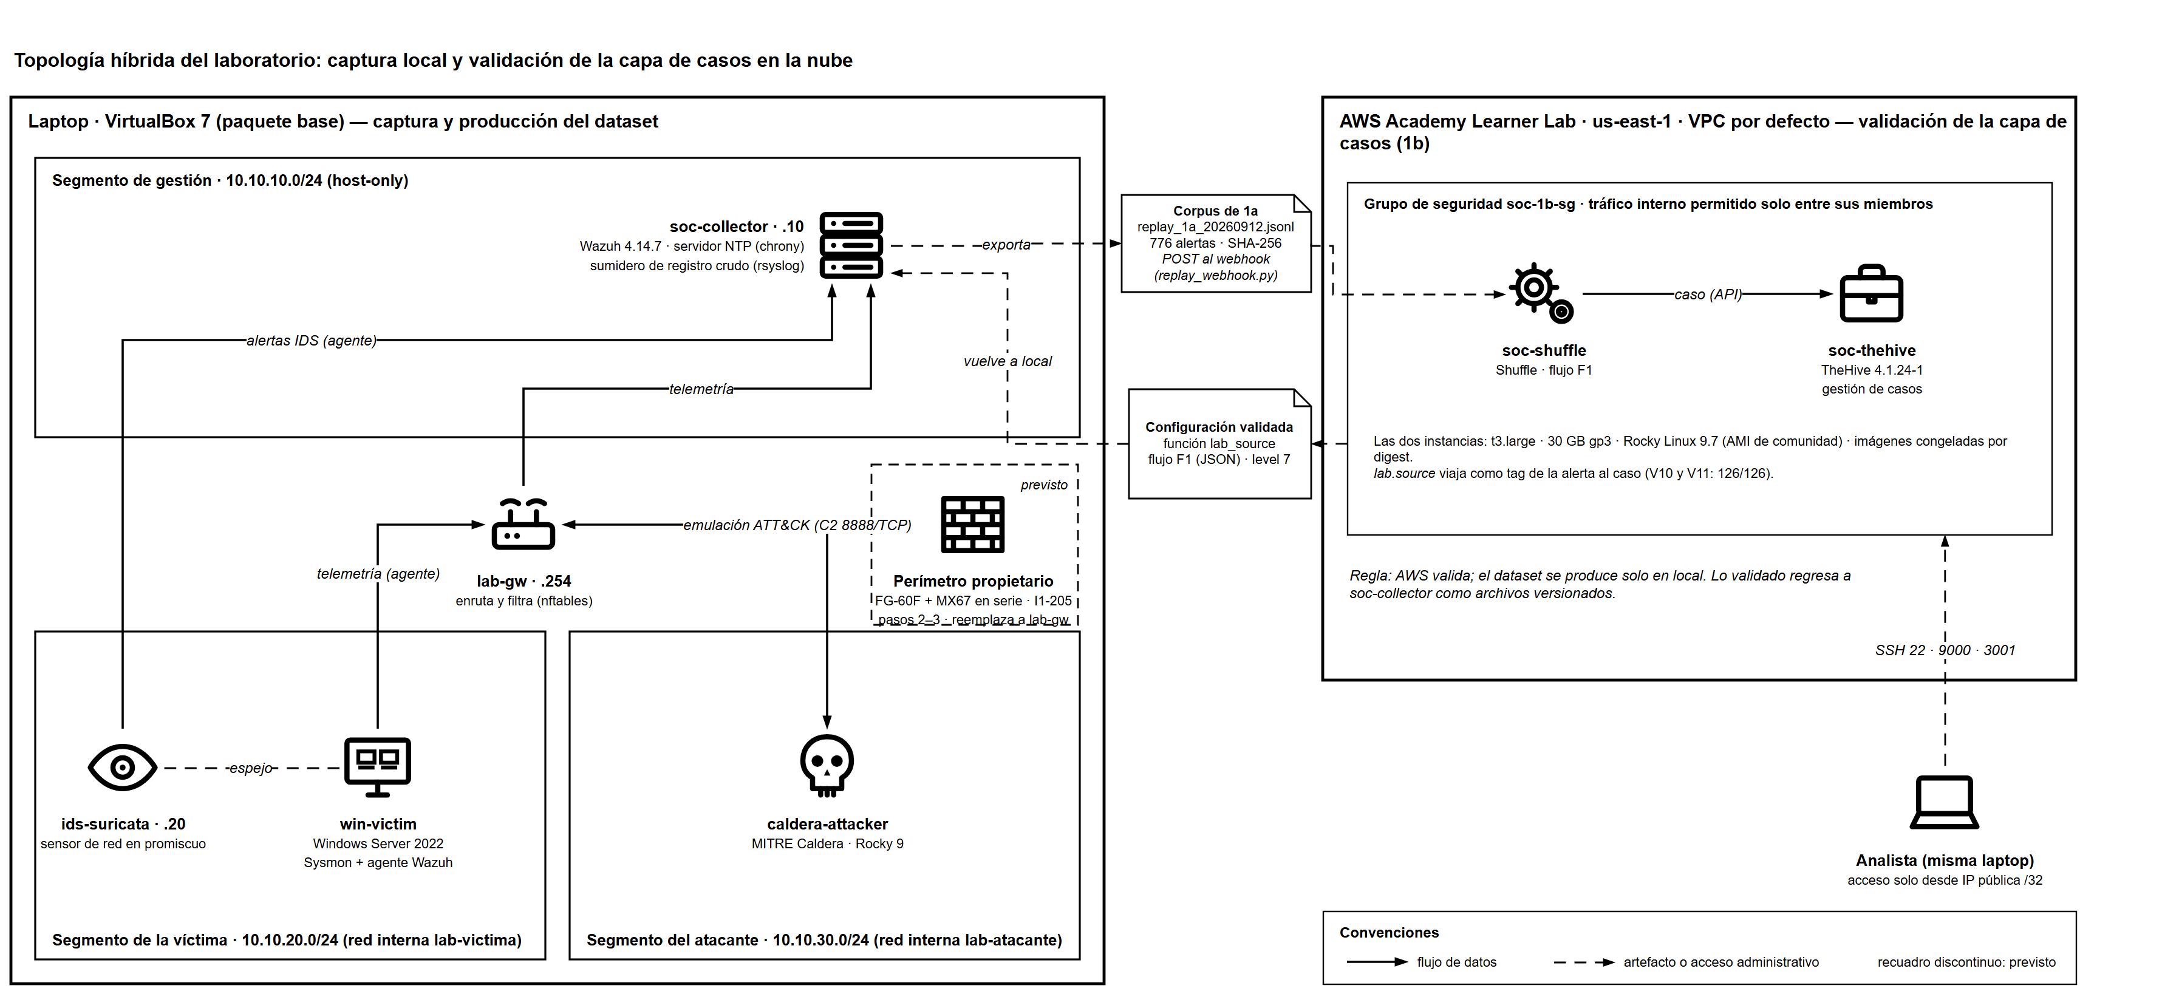
Diseño de la topología
Diseño de la topología basado en
Víctima, atacante y gestión van en redes separadas para que cada fuente observe el mismo ataque desde su propia posición, como propone la fusión multisensor (Bass, 2000).

Slide 4
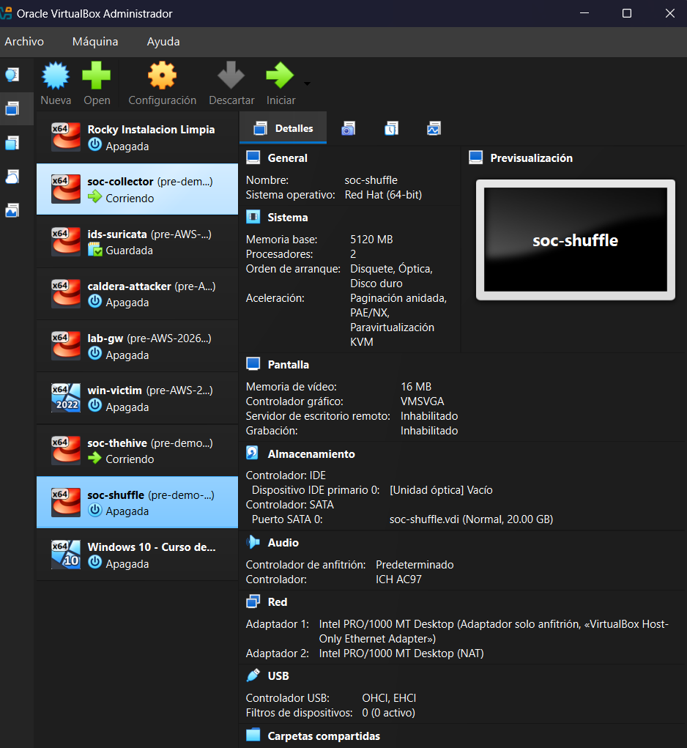
ETAPA 1:
Despliegue y configuración de las herramientas
Se desplegaron y configuraron las herramientas de forma local

Slide 5
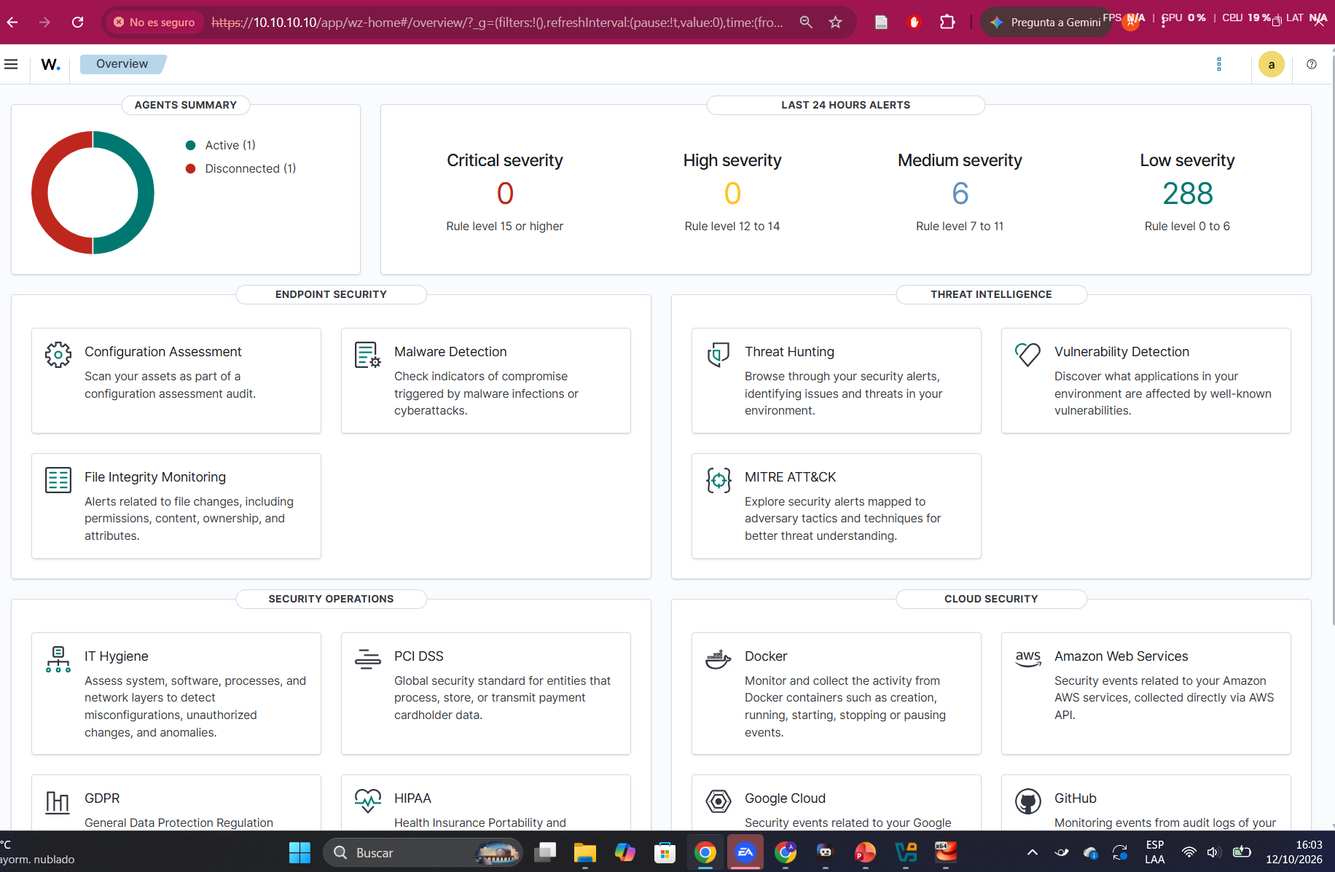
Plataformas de Recolección, Detección y Respuesta
SIEM
Wazuh 4.14.7: colector central, normaliza y alerta
Wazuh se eligió como SIEM porque centraliza y normaliza eventos de fuentes distintas en un solo lugar, y lo hace con software libre (Manzoor et al., 2024; Winkler y Sharma, 2025).

Slide 6
Verificación de compuertas
 | CRITERIO DE ACEPTACIÓN | RESULTADO OBTENIDO
V1 RELOJES | Desfase entre nodos < 50 ms | 1,4 ms: el mismo paquete visto en atacante y sensor
V2 AGENTES | Agentes del sensor y la víctima en Active | ids-suricata Active; win-victim Disconnected
V3 INGESTA | Los 4 estímulos llegan en crudo | 4 / 4 en crudo; 2 disparan regla (60122, 554)
V4 CRUDO | Crudo mayor que normalizado | 2 832 vs. 207 eventos (factor 13,7)
V5 CAMPOS | ≥ 300 eventos de muestra por fuente | 5/6 fuentes; syscheck 281; Suricata 96% stats
V6 LATENCIA | Medir p95 por fuente (sin umbral) | p95 de 1,96 s en Suricata y 7,25 s en Sysmon
V7 CORPUS | Corpus exportado, con hash y ≥ 2 fuentes | 776 alertas de 3 agentes; SHA-256 OK
V8 CONGELADO | Versiones registradas e instantáneas | Instantáneas en las 7 VM; falta versión de Sysmon
Notes:
Evidencia en Lab/corpus: V1_relojes.txt, V3_V4_V6.txt, V5/ (inventario), E1_1.4_V7_integridad, V8_versiones.txt y E1_1.2_versiones_complemento. V2: win-victim no conecta (ver Lab/13_Hallazgos). V5: Suricata casi solo envía eventos stats.

Slide 7
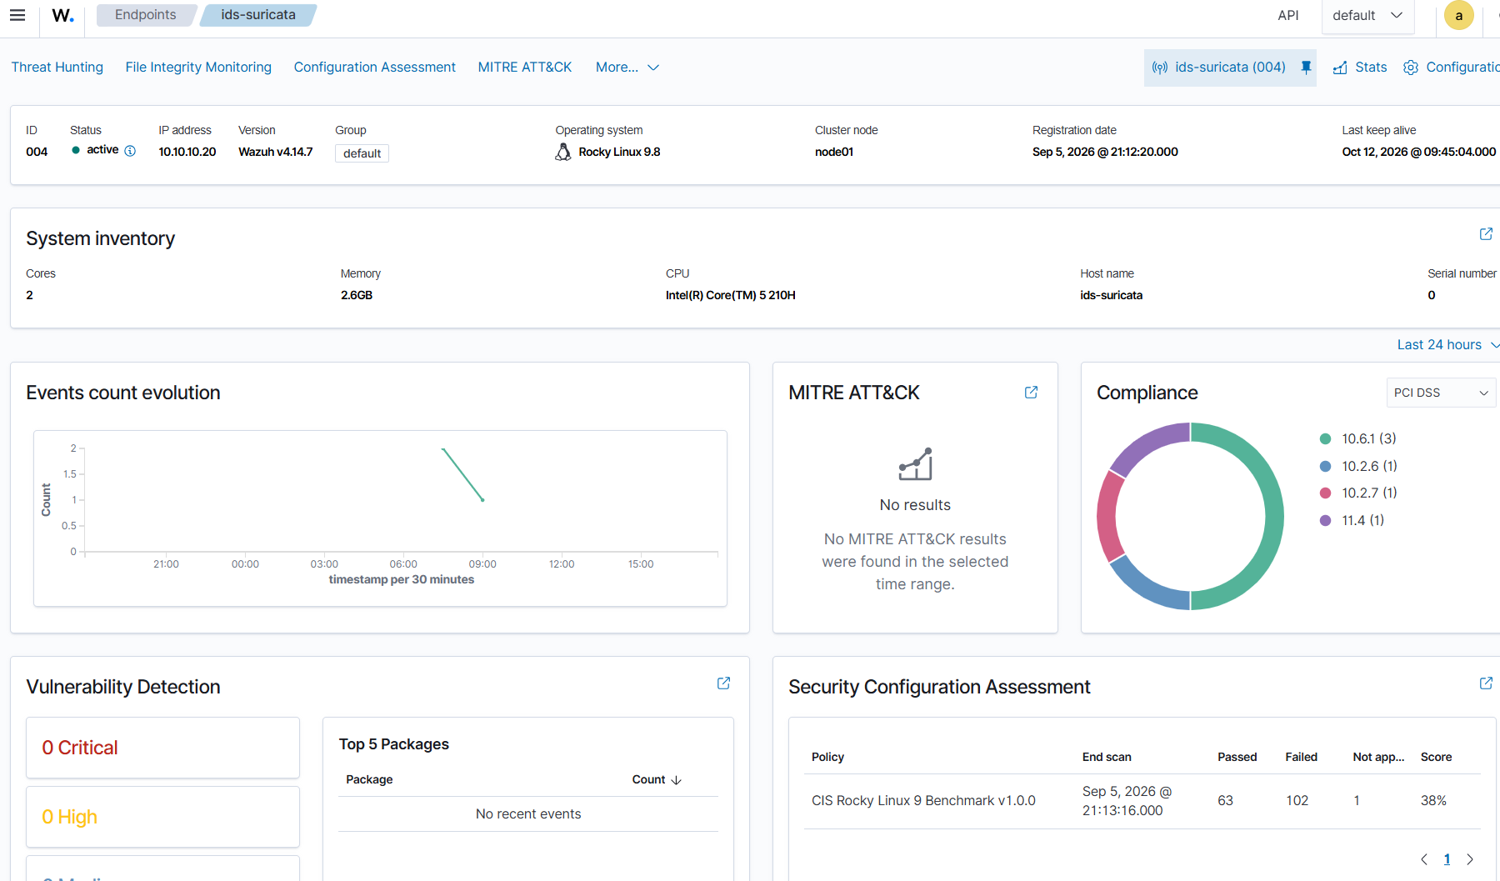
Integración para la detección de casos
IDS
Suricata 7.0.17: sensor de red en promiscuo
Suricata aporta la mirada de red que el agente del equipo no tiene. En un SOC real gran parte de sus alertas son intentos o disparos benignos, por eso conviene medirlas (Yang et al., 2024).

Slide 8

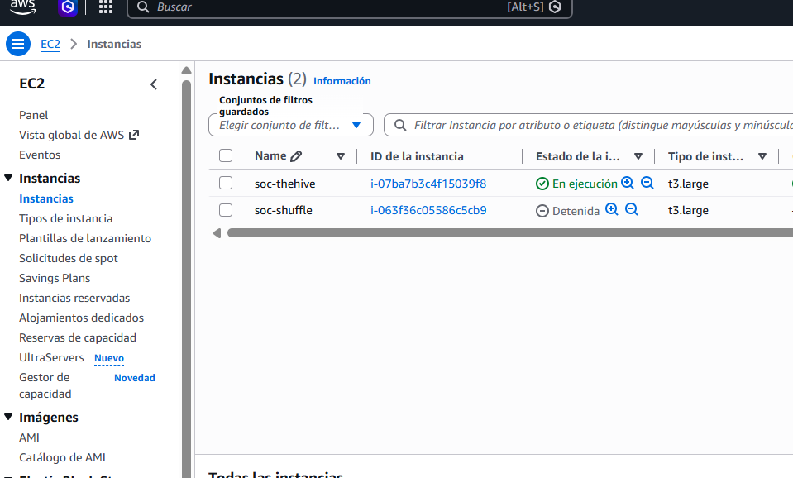
Entorno en AWS Academy
The Hive y Shuffle en AWS
IAAS
TheHive y Shuffle se llevaron a AWS porque la laptop no los sostenía junto al resto, y se usaron las mismas imágenes para que el resultado se pueda repetir (Amazon Web Services, s. f.).

Slide 9
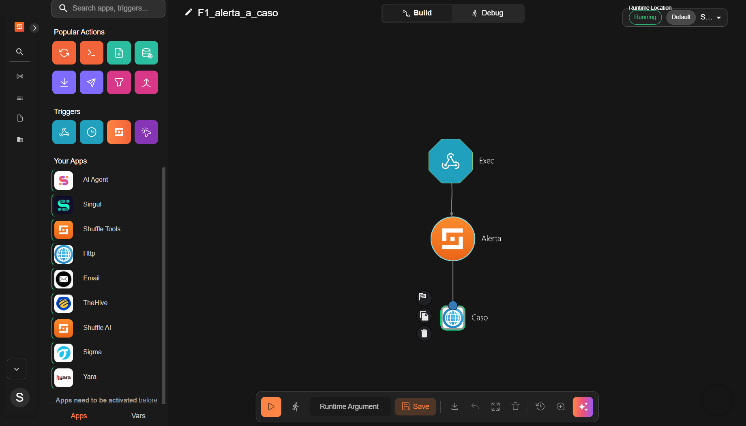
Flujo F1 en Shuffle
Webhook → alerta → caso. El nodo «alerta» aplica la tabla de severidad y crea la alerta en TheHive con el tag lab.source.
Un SOAR conecta herramientas que no se hablan entre sí. Probarlo con alertas reales es lo que muestra si la automatización funciona en la práctica (Bridges et al., 2023).

Slide 10
Mismas versiones en local y en AWS
 | LOCAL | AWS | DIGEST
THEHIVE | 4.1.24-1 | 4.1.24-1 | Idéntico
CASSANDRA | 3.11 | 3.11 | Idéntico
SHUFFLE | 28d5cff | 28d5cff | 5 / 5 iguales

